Slide 1
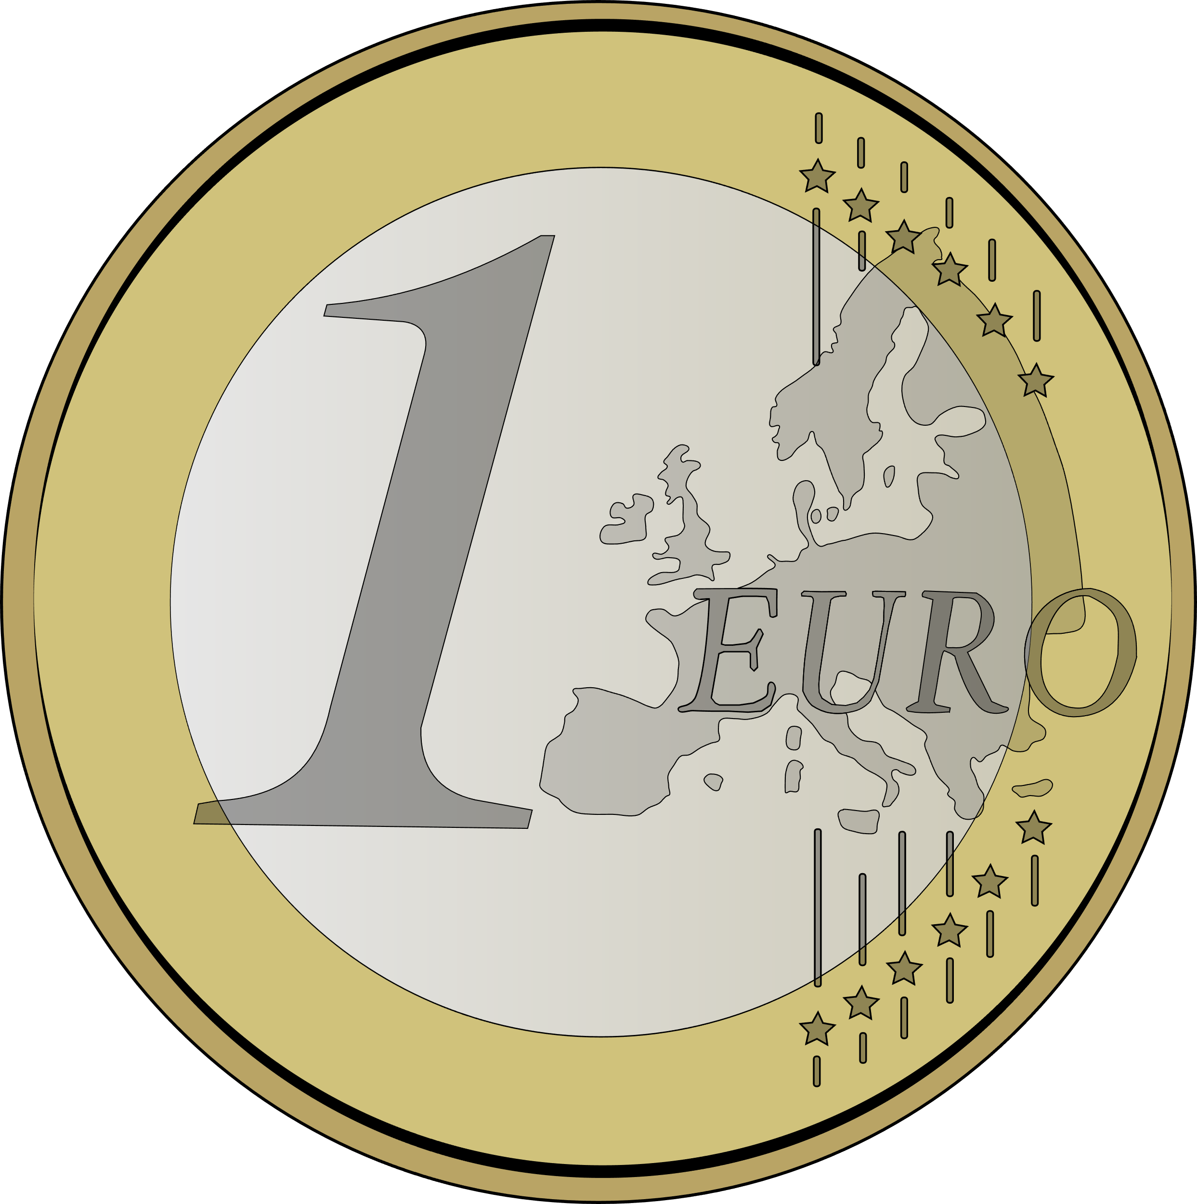
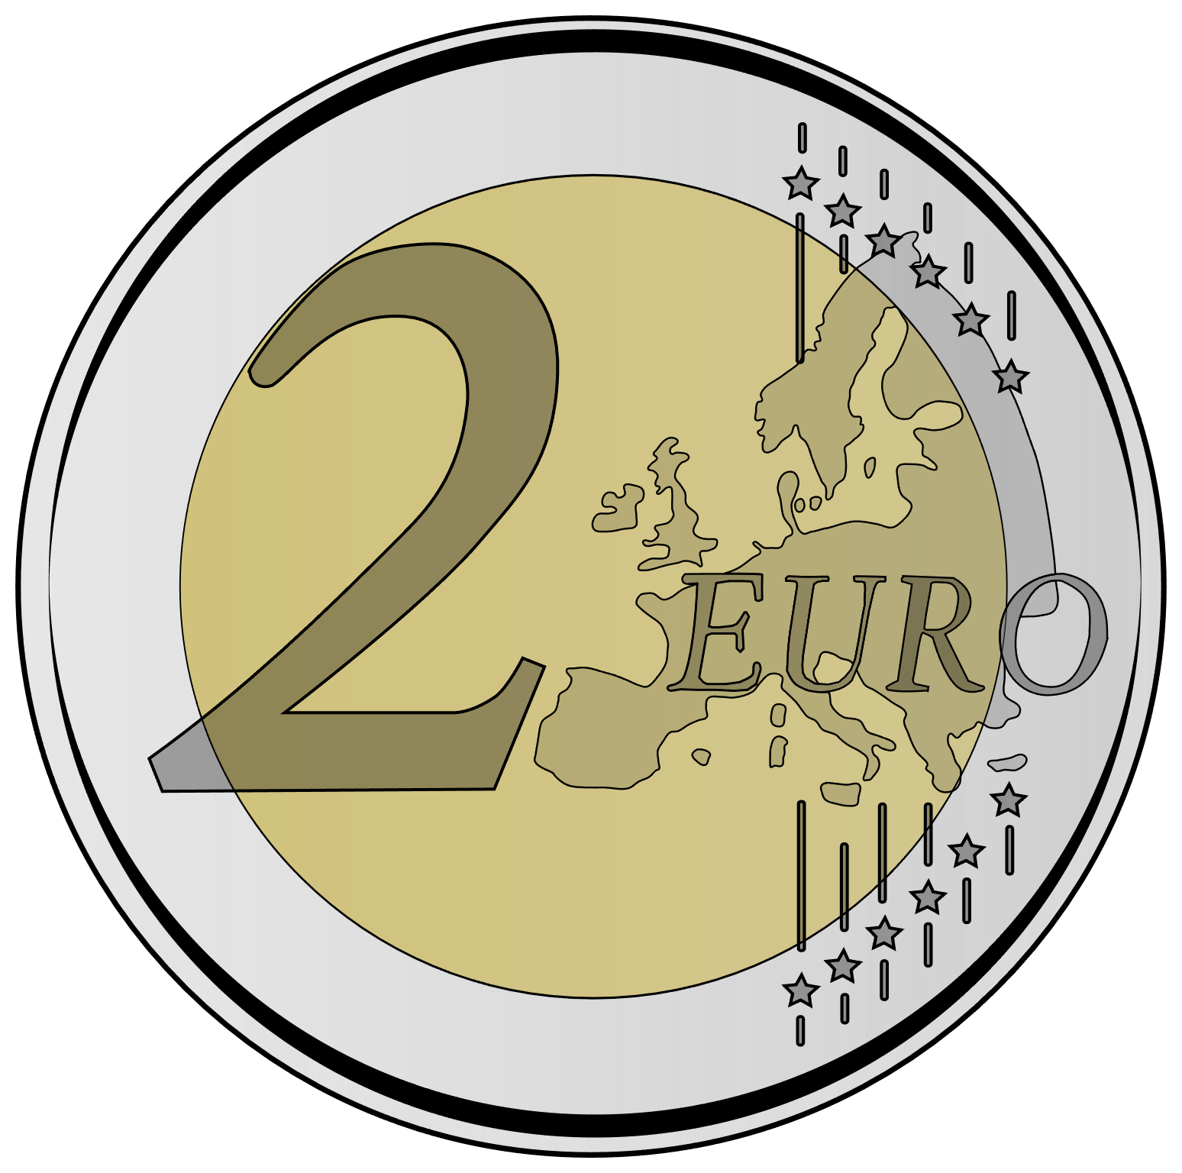
Übungsaufgabe
Gegeben ist der Getränkeautomat aus "Einführung in Automaten"
Z1
Z2
S
Z3
Z^
CC BY-NC 4.0

Slide 2

Wenn 3 Euro oder mehr eingeworfen wurden, kann man eine Flasche kaufen. Dazu muss ein Flaschenauswurfsknopf gedrückt werden.
Nach dem Drücken des Flaschenauswurfsknopfs fällt eine Flasche in ein Warenfach des Getränkeautomaten.
Der Geldbetrag im Automaten wird auf 0 gesetzt.
Falls sich mehr als 3 Euro im Getränkeautomaten befunden haben, wird das Retourgeld zurückgegeben.
Aufgabe: Erweitere die Finite State Machine.
Wie sieht das Zustandsübergangsdiagramm aus?

Slide 3
Aufgabenblatt: Zeichne die erweiterte Finite State Machine
Eingaben: ______________________
Zustände: ______________________
1
Z1
Z2
1
1
2
2
S
Z3
2
1, 2
Z^

Slide 4



Auf Pause klicken!
Die Lösung zur Aufgabe finden!

Slide 5
Aufgabenblatt: Zeichne die erweiterte Finite State Machine
1, 2, Knopf
Eingaben: ______________________
Es gibt hier nur Zustände und Eingaben!
Ausgaben kommen in Maley- und Moore-Automaten dazu.
S, Z1, Z2, Z3, Z^
Zustände: ______________________
1
Knopf
Knopf
Z1
Z2
1
1
Knopf
2
2
S
2
Z3
Knopf
1, 2
Knopf
Z^

